Slide 1
Mediabegrip week 10 – (V)SO
TikTak,
de klok tikt door…

Slide 2
Hoi Allemaal,
En? Hebben jullie een fijne vakantie gehad? Ik wel hoor! Ik heb er echt van genoten. Veel leuke dingen gedaan, maar ook wel moeite om me aan mijn goede voornemens te houden.
Ik had mezelf namelijk echt voorgenomen om minder met mijn telefoon bezig te zijn. En dan zeker het kijken naar TikTok. Ik de laatste les van 2022 had ik het hier al over. Toen kwam ik er achter dat ik soms wel 2 uur per dag naar TikTok keek. Daar schrok ik wel een beetje van.
Deze vakantie was het soms nog wel eens meer dan 2 uur. Ik heb het teruggekeken in de digitaal welzijn app: gemiddeld 4 uur en 15 minuten. Met een uitschieter op dinsdag: 6 uur en 24 minuten. Oei…
Ik heb gewoon niet in de gaten dat ik al zo lang aan het kijken bent. Je wordt er als het ware helemaal ingezogen. Ik wil eigenlijk best wel minder kijken. Ik bedoel…. 4 uur en een kwartier, dat is 255 minuten, dat is meer dan 2 en een halve voetbalwedstrijd, dat is 8 en een halve aflevering van Goede Tijden, Slechte tijden en het is 1/6 deel van mijn hele dag. Oei…
Ik ben ook echt suf na zo’n dag, krijg last van mijn nek en ik weet dat het niet goed voor mijn ogen is. Maar het gebeurt me wel.
Ik ga echt een timer zetten of zoiets. Een maximum schermtijd instellen of misschien zelfs wel helemaal stoppen met TikTok. Ik hoor zulke vreemde verhalen over die app…
Wat zou ij doen?
Groetjes,
Melle.
Ps. Lastig hoor, want het is ook wel gewoon heel erg leuk en ik leer er wat van en ik heb pas nog 3 nieuwe boeken ontdekt door TikTok… *zucht*
Melles media

Slide 3
Nu in de media: TikTok helpt je.
Van Jeugdjournaal.nl:
“Zit jij ook wel eens zoveel op TikTok dat ineens je halve dag voorbij is? Dan ben je niet de enige. Daarom heeft TikTok iets nieuws bedacht waardoor de app minder verslavend moet worden: een timer voor kinderen.
Na een uur scrollen gaat de app op slot, tot je een soort wachtwoord invoert. Daarna mag je pas weer verder. Je kan er ook voor kiezen de timer uit te zetten, maar dan blijft de app je wel vragen om er alsnog een in te stellen.”
De timer kom er voor alle gebruikers onder de 18 jaar. Ook komt er de mogelijkheid voor ouders met een gekoppeld profiel de schermtijd van hun kinderen in te stellen. (Bron: RTL Nieuws)
De maatregel is een stap om de negatieve gevolgen van veel schermtijd tegen te gaan. Veel jongeren hebben hier mee te maken.
Welke gevolgen kun jij noemen? Heb jij wel eens ergens last van doordat je teveel naar een scherm kijkt?

Slide 4
Mogelijke gevolgen teveel schermtijd
Pijn aan je arm, duim of nek
Slaapproblemen
Rug- en schouderklachten
Minder sociale contacten
Brandende ogen/wazig zien
Vermoeidheid
Gewichtsproblemen
Boosheid
Bron:
Nationaal Media Paspoort
gezondnu.nl
mediawijsheid.be

Slide 5
De Opdracht:
Welke tips kunnen jullie geven aan mensen die teveel schermtijd hebben?
Hoe zorg je er zelf voor dat je niet teveel schermtijd hebt?
Wat vind jij teveel schermtijd?
Praat hier samen over.
Verzamel de uitkomsten op 1 groot A3 vel en hang dit na afloop op in de klas.

Slide 6
De extra Opdracht:
Hoe lang is een uur?
- Noem dingen die een uur duren.
- Beschrijf je dag in uren. Hoeveel uur slaap je? Hoeveel uur zit je op school? Enz.

Slide 7
Onderdeel Burgerschap
Iedere week een opdracht om te werken aan de doelen van Burgerschap! De opdracht sluit aan bij de les van Mediabegrip.

Slide 8
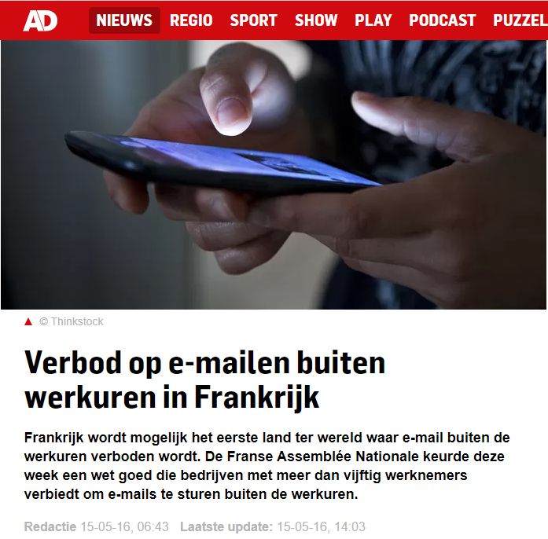
Burgerschap
Lees het volgende verhaal:
“Ik ben voor mijn werk de hele dag achter de computer bezig. Of op mijn telefoon. Appjes, mailtjes, maar ook social media. Berichten lezen op LinkedIn of even een video kijken op YouTube.
Omdat al die programma’s ook op mijn prive-telefoon staan, heb ik soms het idee dat ik altijd aan het werk ben. Hoe kan ik ervoor zorgen dat ik dat idee niet heb. Hoe kan ik mijn vrije tijd ook echt vrij laten zijn?
Zijn daar misschien ook regels voor zoals in Frankrijk?”
Geef deze bezorgde werknemer 3 tips om in balans te blijven.

